Slide 1
建筑／土木工程发言人的幻灯片
第二章
应用

Slide 2
内容
外墙
绿色墙壁
屋顶
装饰
水暖
扶梯与电梯
机场
城市家具
修复
小广场
游泳池

Slide 3
1. 外墙

Slide 4
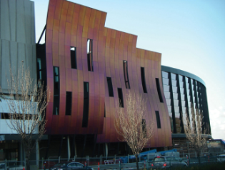
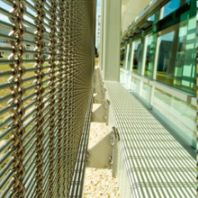
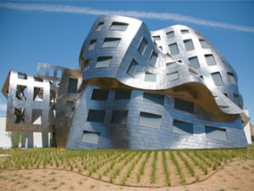
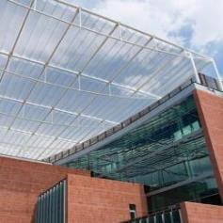
从左上角，顺时针：
澳大利亚维多利亚省Westfield Doncaster购物中心外墙 ⁴
美国华盛顿附近一所学校外墙上的不锈钢网离子遮阳板。减少眩光，节能，提供更加可见度⁶
美国亚利桑那州不锈钢网覆盖的庭院。遮阳，便于空气流动⁶
Frank Gehry设计的Lou Ruvo医疗研究中心，美国拉斯维加斯⁵

Slide 5
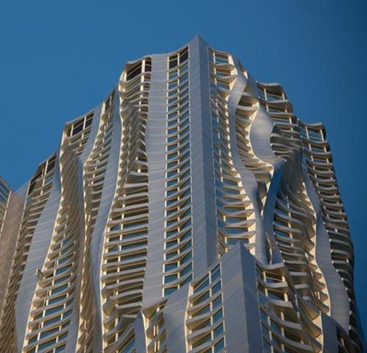
285米高的住宅楼不锈钢外墙, 美国纽约。建筑师：Frank Gehry ⁷

Slide 6
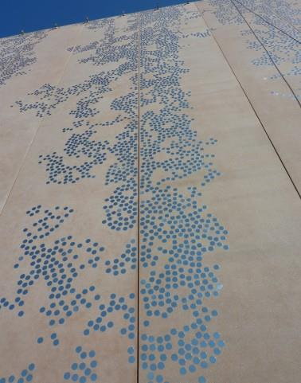
档案馆的水泥外墙插入反光不锈钢，Bure-Saudron (51), 法国⁸

Slide 7
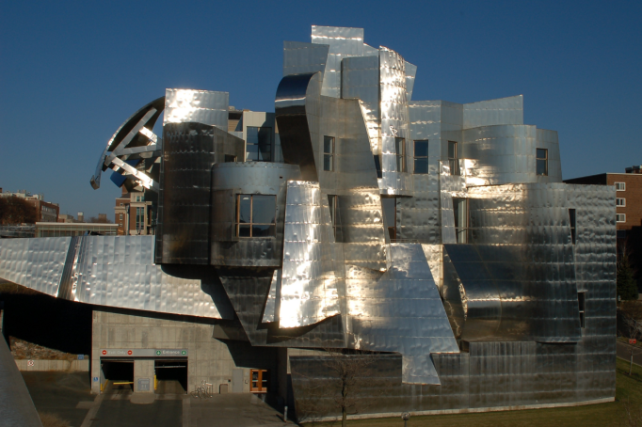
美国明尼阿波利斯F. R. 魏斯曼美术馆（1993） 建筑师：Frank Gehry⁹
Gehry: “我一直都觉得建筑是关于材料的。看到我的艺术家直接用材料进行创作——好的作品就是看起来是对的，真实的，而丝毫不做作。”
Gehry在魏斯曼设计中选择了不绣钢…… 它亮亮的，反射阳光，建筑表面具有超级的耐久性，使得建筑独具一格。
Notes:
http://www.artsconnected.org/artsnetmn/environ/gehry.html

Slide 8
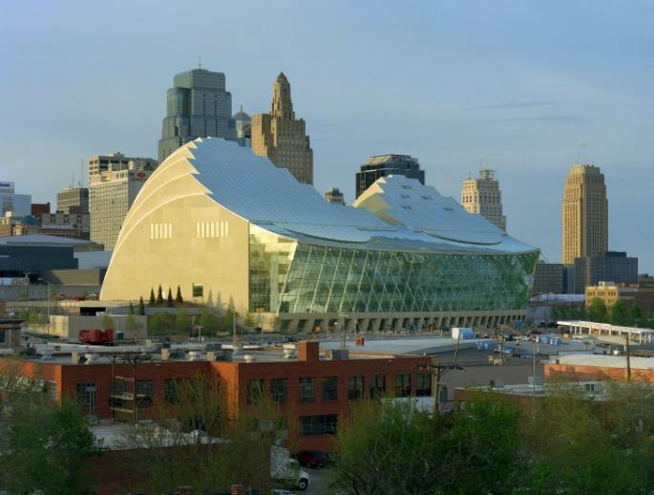
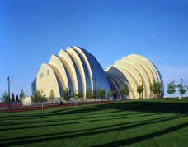
美国堪萨斯的考夫曼艺术表演中心 (2011) 建筑师：Moshe Safdie；工程：Arup¹⁰
建筑北侧突起的部分，俯瞰着堪萨斯市中心。它有一系列鞘入不锈钢中的拱形墙壁组成，像海浪般从地面升起。屋脊的曲面玻璃顶扫向南面低矮的十字路口，连向高65英尺，款330英尺的玻璃墙。为考夫曼中心的Brandmeyer大会堂提供了堪萨斯市的全景图。这巨大的玻璃外墙和屋顶由27个高张力钢索猫固定，看起来像一个管弦乐器。
Notes:
Architect: Moshe Safdie Structural Engineer: Arup USA, Inc.
http://www.arcspace.com/features/moshe-safdie-/kauffman-center-for-the-performing-arts/

Slide 9
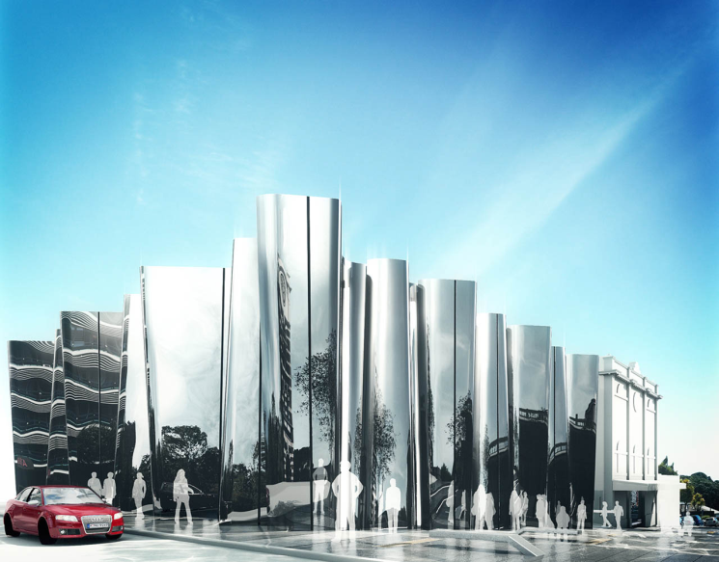
Len Lye 中心，新西兰新普利茅斯 建筑师：A. Patterson¹¹
14 米高的外墙由32吨高度抛光的316号不锈钢做成。
Notes:
http://www.pattersons.com/mobile/project/len-lye-centre
Fabricating the Len Lye Centre's 32-tonne stainless steel facade is a huge challenge for Taranaki company Rivet.
However, the owner of the New Plymouth business, Steve Scott, says he is loving every minute of it.
The $2 million project to construct the 14-metre-high facade of the New Plymouth centre, which will showcase the work of film maker and kinetic sculptor Len Lye, was a pleasant change from making sinks, hand rails and tanks, Scott said.
"The technical challenge is the best part of the job - the guys love a good challenge." In total, he said the project would equate to the equivalent of a year's work for six staff.
The company had to buy new laser- cutting machinery and create new tooling in-house in order to be able to fabricate the facade, which will be made up of about 510 panels of stainless steel.
The 3000 square metre Len Lye Centre, attached to the Govett-Brewster Art Gallery, was designed by architect Andrew Patterson and is being built by New Plymouth company Clelands Construction.
The total cost of the project, which has been 100 per cent externally funded with zero council borrowing or contribution from New Plymouth District ratepayers, is $11.5 million.
Scott said he spent about six months working with Patterson and Clelands Construction on a facade design they were all happy with and that Scott was confident could be engineered.
About 32 tonnes of the mirror sheet - grade 316 stainless steel - was ordered from a Japanese mill, which Scott said was the only place that could make that grade of steel to the size required.
It was then sent to Taiwan to be polished to a level 8, mirror-like finish. Again, Scott said Taiwan was the only place with the facilities to polish metal of that size to the finish required.
He said he did not know of any other buildings that were constructed of such a material. The tooling developed by Rivet enabled the company to create a curve in the steel panels that was exactly as the architect wanted.
The panels, each measuring 2.8 metres by 1.5m, would fit into each other like a jigsaw to create the Len Lye Centre's facade, which would run along Devon and Queen streets.
Scott said though joins would be visible, they would be as minimalistic as possible.
Rivet, which was established by Scott and his father 22 years ago, became involved with the project at the beginning of 2013 after the tender for construction was awarded to Clelands. Stainless steel was chosen by the architect for the facade because it was, in a sense, a local material.
Ad Feedback
"It's sort of like using the local stone and architects always like using local products," Patterson told the Taranaki Daily News in 2011.
"If you use local material, you engage local industry and expertise." He said Taranaki's stainless steel industry was one of the best in the world, because of the dairy industry.
Scott said he would not have taken on the project if he wasn't 100 per cent sure it could be done.
"I was confident we could do it. We often push the boundaries." By September the panels should start being installed, he said, and the job had to be completed by December. The Len Lye Centre is due to open next year.
Scott said before the panels could be installed, curved concrete walls being made by a Whanganui company using a mould also fabricated by Rivet needed to be erected.
In Rivet's Strandon workshop, sheet metal worker Ian Smith was busy welding away at the framing that would go behind the panels to hold them in place.
He had been working on the project since November, he said, adding with a grin that he was looking forward to seeing the end of it.
Scott also looked forward to seeing the finished product and he was proud to be part of the project.
"I think it will look pretty cool. And if the job's going to go ahead, we might as well be doing it."
- Taranaki Daily News

Slide 10
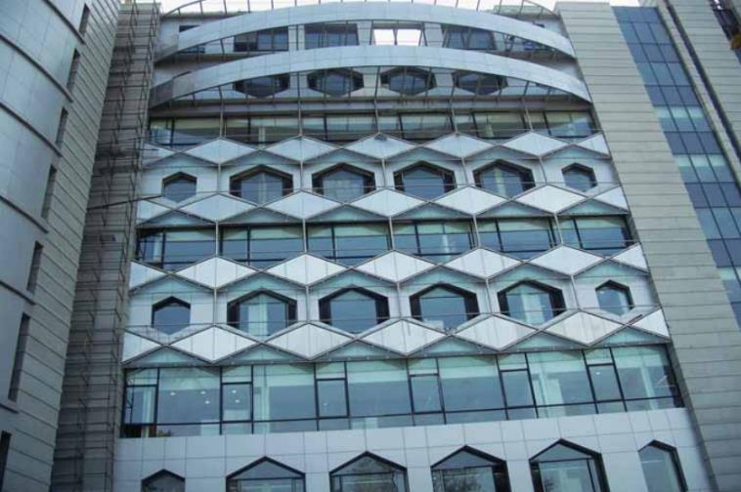
德里地铁公司总部，印度 建筑师：Raj Rewal & Associates¹²
建筑公司Raj Rewal & Associates为这座位于新德里的建筑设计了不绣钢覆层，使用的材料包括不锈钢管，不锈钢板，以及带光华玻璃般的不锈钢管。

Slide 11
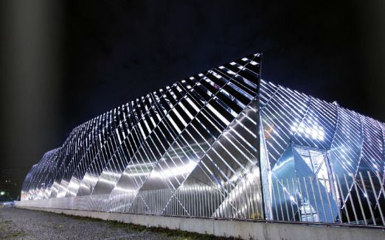
小区供暖设施，意大利都灵 建筑师： JP Buffi¹³
供暖设施是由曲面来包裹的。
铜色不锈钢带的使用是为了提供空隙，以便观看设施内部。
Notes:
http://issuu.com/hda_paris/docs/hda_2011_references_web_issu

Slide 12
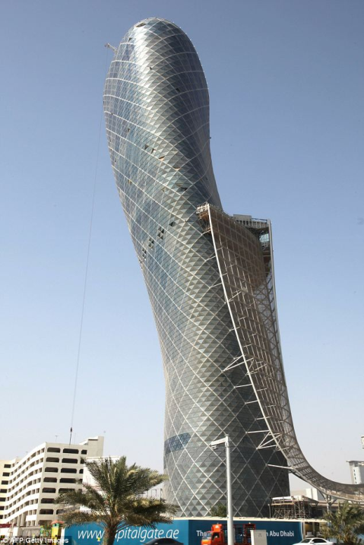
首都门大厦（2010）阿布扎比 RMJM 建筑公司¹⁴⁻¹⁶
不锈钢结构从19层“泼贱”下来，这既是设计元素，也是遮阳设施，将首都门大厦的30%的阳光遮蔽。这个泼贱的不锈钢结构一直沿着主楼体向南弯曲，尽可能多的为主楼遮光。
“泼贱”结构由580块钢板做成了面积约5000m²的不锈钢网。
Notes:
http://www.dailymail.co.uk/travel/article-1284591/Abu-Dhabi-Capital-Gate-skyscraper-leans-times-Tower-Pisa.html
http://www.e-architect.co.uk/dubai/capital-gate-abu-dhabi
http://www.gkd.de/en/gkd/news/news/d/the-worlds-most-inclined-building/

Slide 13
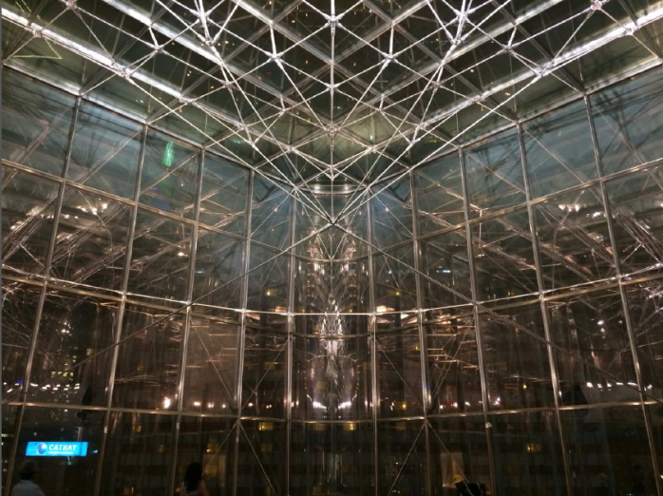
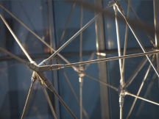
玻璃外墙¹⁷
通过节点相连的不锈钢拉杆交织而成的网构成了玻璃外墙的框架，尽可能多的扩大了自然光开放区域，包括角落。
Notes:
http://hda-paris.com/

Slide 14
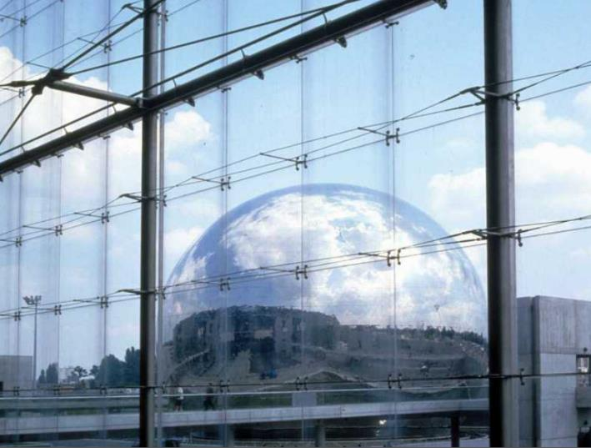
玻璃外墙，巴黎 ¹⁸
支撑玻璃幕墙的是一个轻量、高强度的不锈钢结构。背景中的球是“晶洞”，作为“科技产业城”的一部分，它是一个不锈钢覆层的360度电影院。
Notes:
http://hda-paris.com/
http://www.lageode.fr/la-geode/

Slide 15
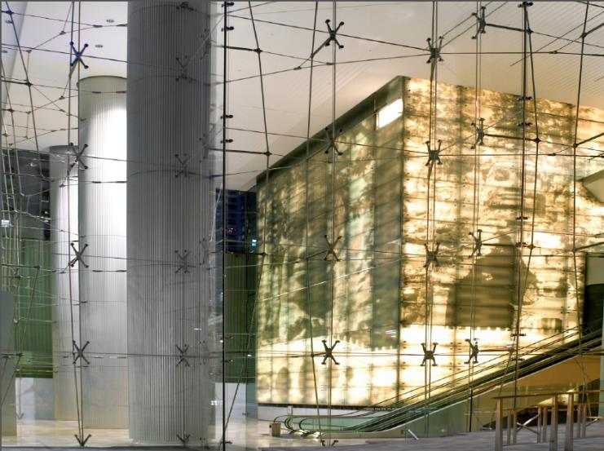
玻璃幕墙，巴黎
Notes:
http://hda-paris.com/

Slide 16
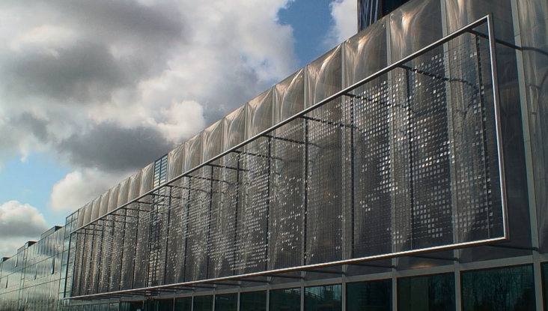
办公楼网格外墙, 荷兰乌得勒支¹⁹ 建筑师：Cepezed
该3000 m²的不锈钢网格外墙支撑了若干透明的小塑料盘。
风吹过，网格开始震动，小塑料盘会移动，产生涟漪以及特殊光效。
Notes:
http://5osa.tistory.com/archive/200906

Slide 17
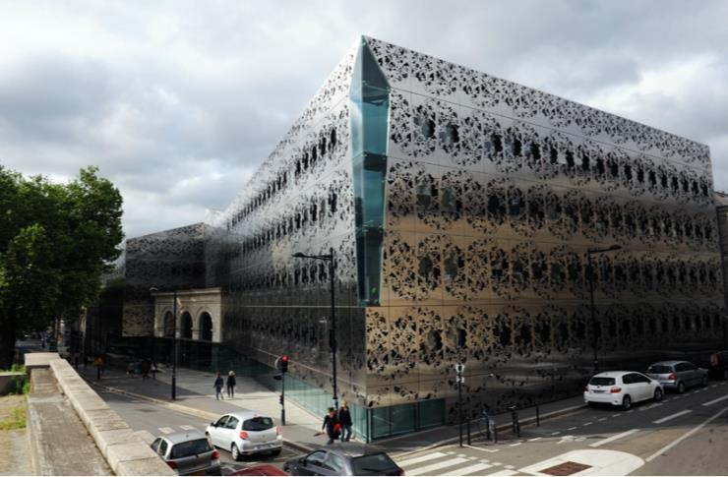
节能大厦，法国南特 ²⁰ 建筑师：FORMA 6 & B. Dacher
不锈钢外墙错综复杂的激光切割面使得建筑显得与众不同。

Slide 18
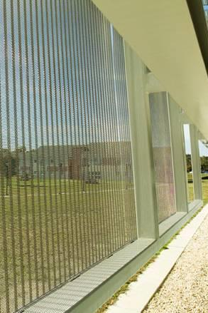
麦高文学术中心，华盛顿特区，遮阳网⁶
麦高文学术中心是一所教学楼社区学院。
建筑设计了具有通风的外墙的中庭区，位于建筑中央，早上的时候直接迎接旭日东升。
不锈钢遮阳减少了日间眩光，降低了夏日需要空调使用。在这种可见性很关键的应用中，可以使用典型的金属遮阳品。它们只是没有提供足够的露天区。
Notes:
: www.cambridgearchitectural.com

Slide 19
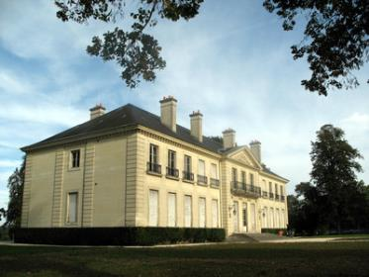
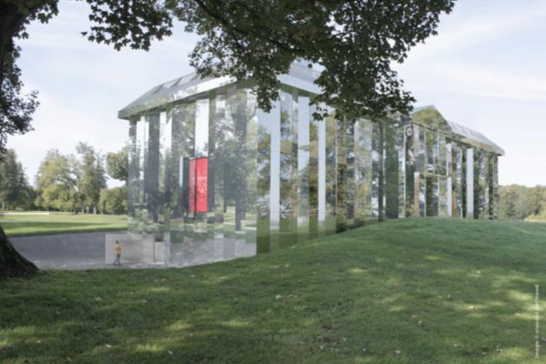
戒毒所，法国伦蒂利城堡²¹⁻²³
左图：设计前
下图：设计后
位于城堡公园的当代艺术建筑
外立面为镜面不锈钢板
建筑师Xavier Veilhan认为：
«… 这个建筑就是它过去的影子，我想让它的外墙能反射处周围公园的美景»
Notes:
http://www.marneetgondoire.fr/les-albums-photos/album-photos-490/le-chateau-de-rentilly-renaissance-en-2013-230.html?cHash=d2d475c49fe75ee015495efb35c04460
http://www.marneetgondoire.fr/parc-culturel-de-rentilly/le-chateau-rehabilite-un-nouvel-espace-d-art-contemporain-859.html

Slide 20
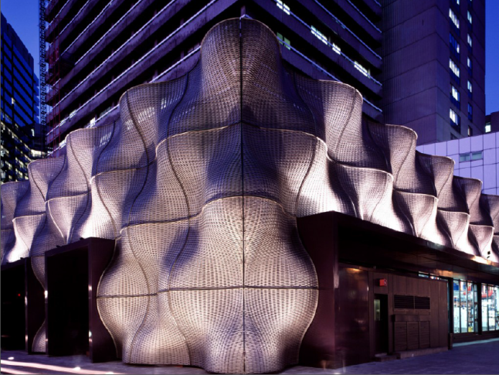
圣盖伊医院，伦敦²⁴ 建筑师：T. Heartherwick
锅炉间独特的外立面下面是为整个医院提供动力的锅炉房。它由108个波浪状不锈钢织物构成的大片钢瓦组成，在夜里提供照明，欢迎那些黑夜里来医院的员工和访客。
Notes:
http://www.dezeen.com/2007/08/20/boiler-suit-by-thomas-heatherwick/

Slide 21
美国迈阿密美国航空球馆
2018
年新内容
位于迈阿密的Mediamesh® 幕墙是由3400平方英尺的高端建筑用不锈钢网织物制成，上面纵横交错着LED轮廓线，游客可以从里面毫无阻碍地看到赛场，而幕墙外面也能展示数字媒体内容。迈阿密Mediamesh球馆的外立面高三层（高42英尺，宽80英尺），是普通广告牌的四倍。球馆每年会举办各种音乐会、家庭活动和体育赛事，年接待人次达130多万。

Slide 22
外墙参考资料(1/2)：
更新!
https://www.worldstainless.org/Files/issf/non-image-files/PDF/Euro_Inox/Facades_EN.pdf
https://www.worldstainless.org/Files/issf/non-image-files/PDF/Euro_Inox/Innovative_facades_EN.pdf
http://www.archiexpo.com/architecture-design-manufacturer/stainless-steel-facade-cladding-2964.html 点击这里查看更多案例
http://www.steelcolor.com.au/westfield-doncaster/
http://wikimapia.org/7695594/Cleveland-Clinic-Lou-Ruvo-Center-for-Brain-Health#/photo/3116187
http://cambridgearchitectural.com/
https://newyorkbygehry.com/
http://archinect.com/firms/project/39353/edf-archives-center/9174600
http://greatbuildings.com/buildings/Weisman_Art_Museum.html
http://www.arcspace.com/features/moshe-safdie-/kauffman-center-for-the-performing-arts/
http://pattersons.com/civic/len-lye-contemporary-art-museum/
http://www.stainlessindia.org/UploadPdf/SI_Mar08.pdf
http://www.archilovers.com/projects/30432/centrale-termica-teleriscaldamento-iride-energia.html
http://www.skyscrapercenter.com/building/capital-gate-tower/3172

Slide 23
外墙参考资料 (2/2):
更新!
http://www.dailymail.co.uk/travel/article-1284591/Abu-Dhabi-Capital-Gate-skyscraper-leans-times-Tower-Pisa.html
http://www.e-architect.co.uk/dubai/capital-gate-abu-dhabi
http://hda-paris.com/
https://www.parisinfo.com/musee-monument-paris/71198/La-Geode
http://issuu.com/hda_paris/docs/hda_2011_references_web_issu
http://5osa.tistory.com/entry/Cepezed-and-Ned-Kahn-Studios-Vertical-Canal-fa%C3%A7ade-Utrecht-Netherlands
http://www.reseaux-artistes.fr/dossiers/beatrice-dacher/architecture-sully-2006-2010
http://www.marneetgondoire.fr/les-albums-photos/album-photos-490/le-chateau-de-rentilly-renaissance-en-2013-230.html?cHash=d2d475c49fe75ee015495efb35c04460
http://www.marneetgondoire.fr/le-parc/les-espaces-1705.html
http://www.dezeen.com/2007/08/20/boiler-suit-by-thomas-heatherwick
http://www.gkdmediamesh.com/blog/the_role_of_metallic_mesh_in_transforming_stadium_architecture.html

Slide 24
2. 绿墙

Slide 25
关于绿墙
绿色外墙是一个新生的建筑元素，它为建筑带来巨大好处：舒适度、温度控制以及改善空气质量。
植物可以沿着不锈钢丝绳、钢棒和钢丝网慢慢爬上去建筑外墙，这也是不同于传统在墙面种植绿色植物的方法。
对现有建筑改造为绿墙建筑非常简单。

Slide 26
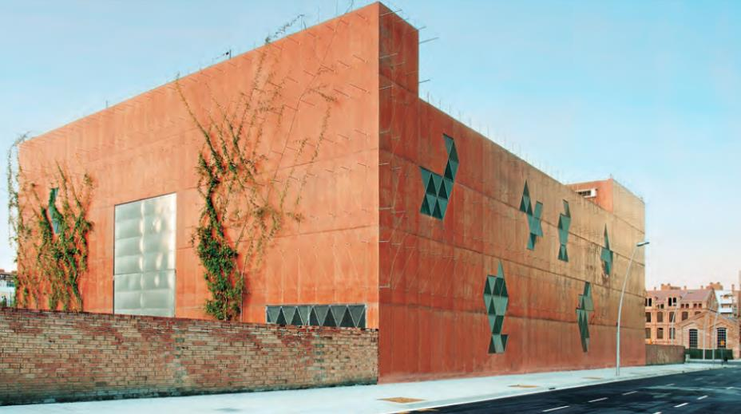
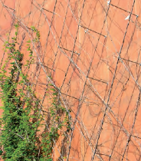
绿色外墙¹
电力变压器建筑，巴塞罗那。用不锈钢紧固件和钢丝绳来支撑植物。

Slide 27
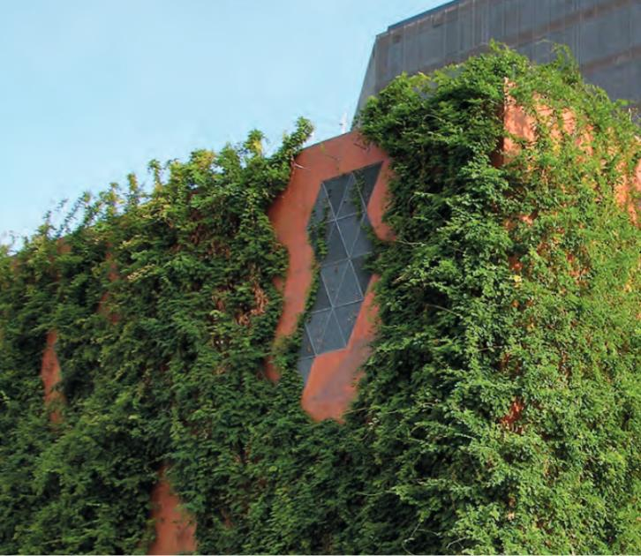
Green facade ²
A few years later. Improved aesthetics.

Slide 28
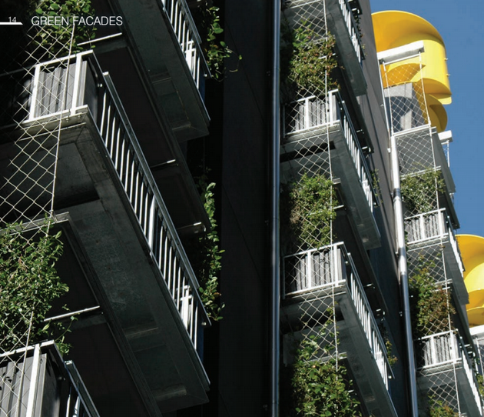
住宅楼绿色外墙² （经济实惠，可广泛使用！）
优势：:
改进隔热性能
缓冲噪音
清凉小气候
改进生物多样性
改进空气质量，过滤污染物
美观
心里幸福感
积极的社会经济效果
不锈钢丝绳和钢锚

Slide 29
住宅楼绿墙²
在日益非自然的环境中引入自然因素可带来重大好处，澳大利亚政府成立了澳大利亚绿色建筑委员会（GBA）来倡导可持续发展。
Notes:
Source: www.assda.asn.au

Slide 30
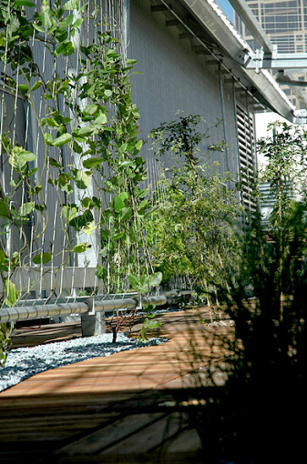
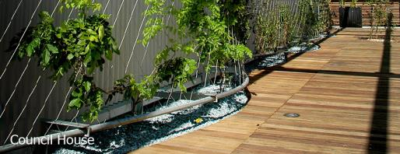
垂直绿化
默尔恩市政会议室：不锈钢架和不锈钢部件为植物提供了必需的攀爬架构，因此将硬质保温表层转换成垂直花园。
Notes:
Source: www.ronstantensilearch.com

Slide 31
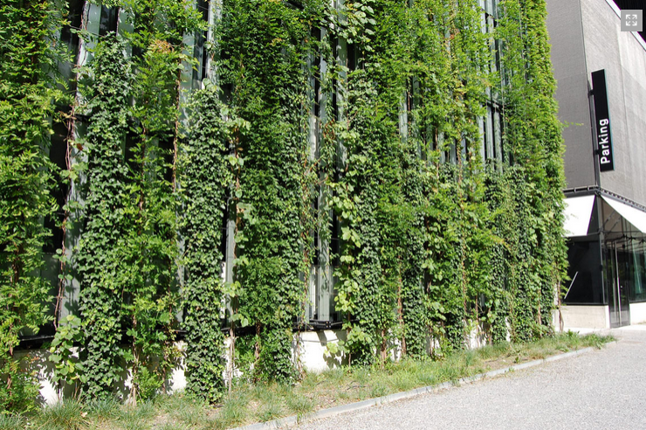
绿植外墙⁴
Notes:
http://www.jakob.co.uk/information/image-galleries/greenwall-systems-gallery/large-scale-greenwall-systems.html

Slide 32
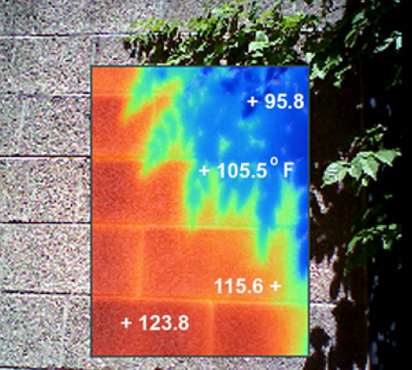
红外图显示了建筑物的表面温度，亚利桑那州坦帕。 °F, 参看文献4.

Slide 33
锚和锚链
不锈钢部件非常容易安装
Notes:
https://www.s3i.co.uk/image/s3i/stainless-steel-wire-trellis-system.pdf
http://www.telegraph.co.uk/gardening/gardeningadvice/8352361/Social-climbers-How-to-cover-a-house-in-plants.html

Slide 34
绿墙参考资料
https://www.worldstainless.org/Files/issf/non-image-files/PDF/Euro_Inox/VertGardens_EN.pdf
http://www.ronstantensilearch.com/melbourne-city-council-chambers-northern-green-facade/
http://www.jakob.co.uk/information/image-galleries/greenwall-systems-gallery/large-scale-greenwall-systems.html
http://drum.lib.umd.edu/bitstream/1903/11291/1/Price_umd_0117N_11876.pdf
http://www.architectureartdesigns.com/30-incredible-green-walls/

Slide 35
3. 屋顶

Slide 36
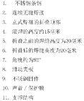
不锈钢屋顶的特点¹⁻⁴
 | 倾斜(>3%) | 平
材料 | 铁素体 1.4509 1.4510 | 奥氏体 1.4301 1.4401
链接 | 机械 | 焊接（水密性）
表面处理 | 哑光或镀铅锡合金 (Sn)* | 哑光或 2B （有顶层的时候）
厚度 | 0.5mm; 0.4 mm 用于雨水管件 允许轻量化的结构
使用寿命
其他 |  | 适合绿色屋顶 在建筑翻新时，可以直接加在沥青层上。
某些地方限制使用铜或锌，因为它们向环境释放毒素，而且会被浸入雨水中

Slide 37
新的关注点：雨水中的金属径流⁵
大多在北欧……源于对水质、可用性和循环的需求
没有重大的不锈钢径流

Slide 38
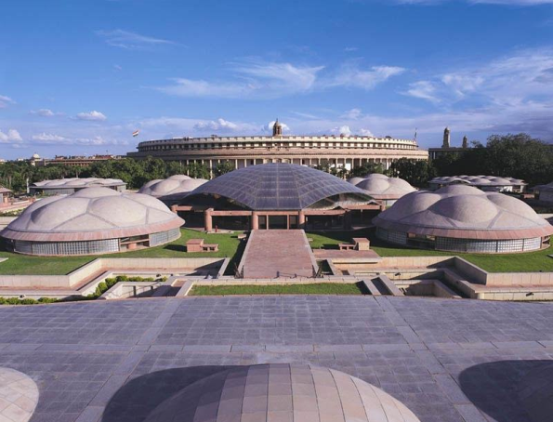
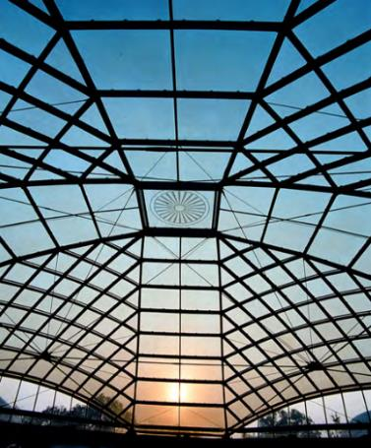
德里议会图书馆⁶⁻⁷ 建筑师：Raj Rewal Associates
1. 左图：全貌，议会位于后侧。 | 2. 右图：中央焦点圆顶
图书馆面积约 55,000 m²，建筑高度受到限制，来避免阻挡议会大厦的视野。中央焦点顶由不锈钢管横梁和钢丝绳交织成网，在关键拉节点处交汇。第二个圆顶也叫贵宾圆顶，也由不锈钢管构成，直径为16米，高2.5米。

Slide 39
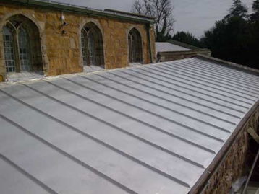
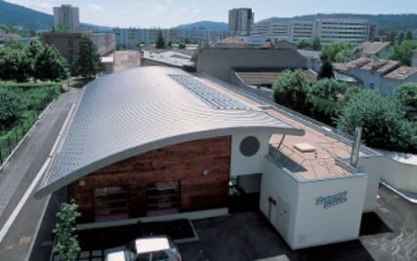
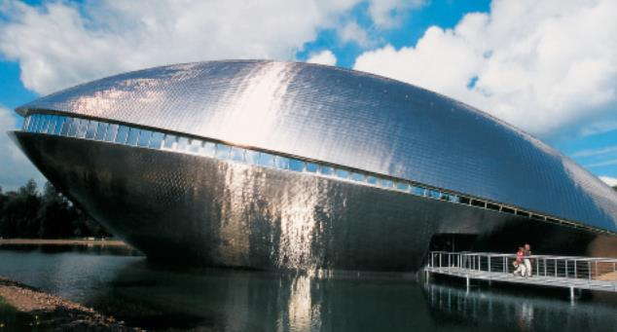
从左上角开始顺时针旋转¹
1. 不锈钢教堂顶，英国莱斯特
2. 学校餐厅，法国那克斯
3. 宇宙科学中心，德国不来梅

Slide 40
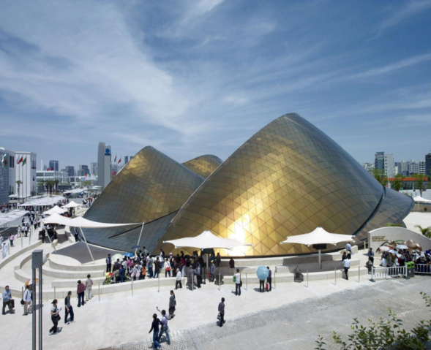
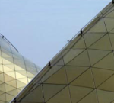
上海世博会阿联酋展厅⁸ 建筑师：Foster & Partners
沙丘型的结构是有覆盖着不锈钢板的三角网格构成，在设计上时可以随时拆除的。
Notes:
http://www.fosterandpartners.com/projects/uae-pavilion-shanghai-expo-2010/

Slide 41
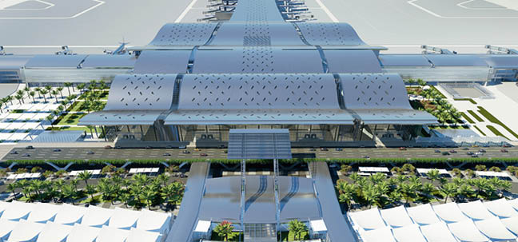
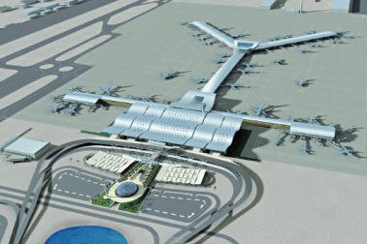
新多哈机场，卡塔尔⁹⁻¹⁰ 建筑师：HOK
这个起起伏伏的屋顶被认为是全球最大的不锈钢屋顶（195000m²）。
它刚表面处理的特点是非定向、低光泽、纹理均匀。
选择使用了精益双极不锈钢。
无需维护。
Notes:
https://www.atimetals.com/markets/Documents/Doha.pdf
http://www.metalresources.net/index.php?option=com_content&view=article&id=152:worlds-largest-stainless-steel-roof-to-feature-invarimatter-finish-from-cmr&catid=1:latest-news-a-press&Itemid=192

Slide 42
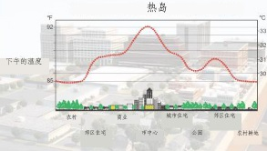
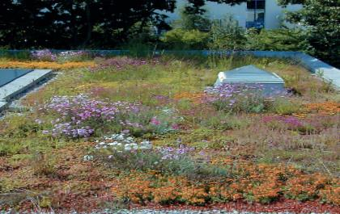
绿色屋顶^{1-4, 11-12}
优势：
降低热岛效应
降尘
促进生物多样性
提供绝热
减少洪涝危险
降噪
吸收二氧化碳
美观
心里幸福感
积极的社会经济效果
局限
需要解释的结构
需要相当的技术能力
也许夏天需要浇水
需要一定程度的维护
成本高
Notes:
优势：
降低热岛效应
降尘
促进生物多样性
提供绝热
减少洪涝危险
降噪
吸收二氧化碳
美观
心里幸福感
积极的社会经济效果
局限
需要解释的结构
需要相当的技术能力
也许夏天需要浇水
需要一定程度的维护
成本高

Slide 43
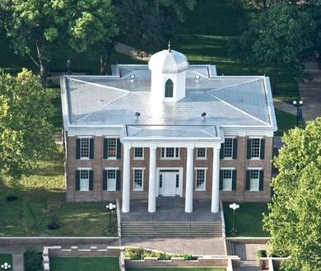
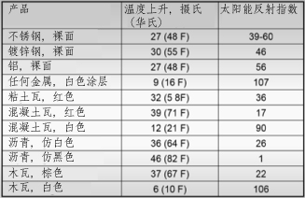
高反射屋顶 萨姆休斯顿州立大学奥斯汀厅(1851)） 美国得克萨斯州，亨茨维尔 低眩光*，高反射不锈钢屋顶 ¹³⁻¹⁵
高反射（反射率）屋顶能降低城市热岛效应
目前LEED（能源环境设计领导力）中业包含了太阳能反射率
专有处理技术的SRI > 100
* 屋顶表面必须提供满反射光（即要避免镜面反射）。因此高度抛光的表面是不适合的。

Slide 44
遮阳¹⁶ 亚利桑那大学医学研究大楼
屋顶遮阳
不锈钢网覆盖43%的开放区：最大程度遮挡阳光，还可以通过板间缝隙通风。
Notes:
www.cambridgearchitectural.com/

Slide 45
屋顶参考资料
更新!
http://www.worldstainless.org/Files/issf/non-image- files/PDF/Euro_Inox/Roofing_EN.pdf http://www.worldstainless.org/Files/issf/non-image-files/PDF/Euro_Inox/RoofingTech_EN.pdf
http://ssina.com/download_a_file/roofing.pdf
https://youtu.be/ZQledV2QFRY
http://www.bssa.org.uk/cms/File/The%20Growing%20Market%20for%20Stainless%20Steel%20Roofing.pdf
O. Wallinder and C. Leygraf ASTM Special Technical Publication N°1421, « Outdoor Atmospheric Corrosion » pp 185-199
http://www.worldstainless.org/Files/issf/non-image-files/PDF/Delhi_Parliament_Library.pdf
http://www.architectureweek.com/2003/1022/design_1-3.html
http://www.fosterandpartners.com/projects/uae-pavilion-shanghai-expo-2010/
http://www.hok.com/design/service/engineering/hamad-international-airport/
https://www.rigidized.com/exteriorscmt.php
a) http://www.stainlessindia.org/UploadPdf/Dec%202011%20wshop%20Part-I.pdf b) http://www.wbdg.org/resources/cool-metal-roofing
http://www.constructalia.com/repository/transfer/en/01921518ENLACE_PDF.pdf
http://www.rigidized.com/saveenergy.php
http://www.stainlessindia.org/UploadPdf/Dec%202011%20wshop%20Part-I.pdf
www.cambridgearchitectural.com/

Slide 46
4. 装饰

Slide 47
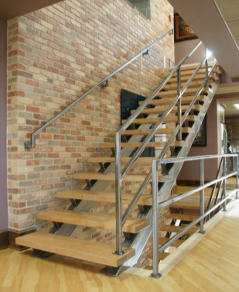
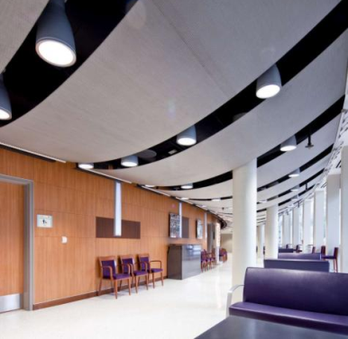
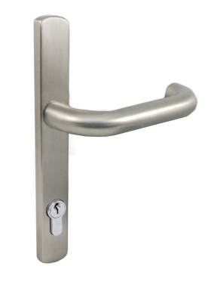
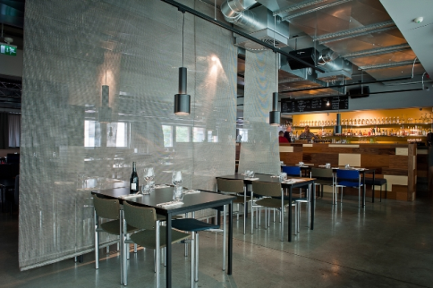
顺时针，从左上角开始：
木头与不锈钢制的台阶（无特定地点）
曲面钢丝网屋顶（路易斯安那州立大学）
芬兰餐厅，透明房间隔断
门把手

Slide 48
法国银行，法国巴黎⁴ 建筑师： Moati -Rivière
镜面EN 1.4301 (AISI 304)
Notes:
http://www.uginox.com/fr/node/180

Slide 49
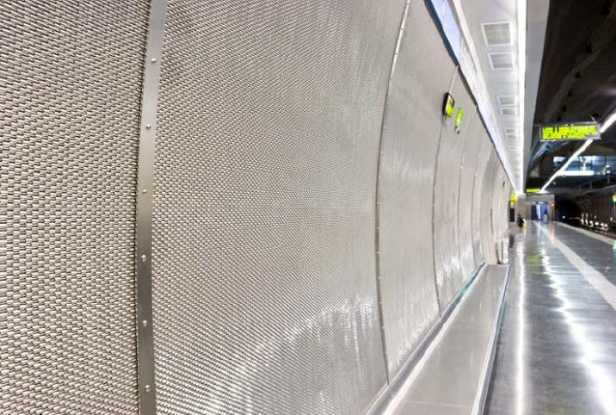
地铁站L5 El 卡梅尔，西班牙巴塞罗那⁵
不锈钢编网墙板

Slide 50
巴塔利亚修道院，葡萄牙⁶
不锈钢网幕帘
开放区 36 % 重量0.25 kg/m² 钢棒直径0.05 mm. 钢丝捻距h 0.13 x 0.13 mm.
Notes:
http://www.theinoxincolor.com/en-proyectos-malla-id80_mosteiro-da-batalha.html

Slide 51
家用窗帘/安全扶手⁷
不锈钢
开放区 44 % 重量5,2 kg/m² 钢丝绳直径 4 x 0.75 mm. 钢棒直径 1.5 mm. 钢丝绳最高捻距26.4 mm. 钢丝最高捻距 3 mm.
Notes:
http://www.theinoxincolor.com/en-malla-modelos-id15_weber-440-architectural-mesh.html

Slide 52
当代艺术规划展博物馆，中国深圳（在建） 建筑师：蓝天组

Slide 53
装饰参考资料
http://www.seoic.com/cable_railing.htm
http://cambridgearchitectural.com/projects/louisiana-state-university-lsu-student-union-theater
http://www.twentinox.com/projects/item/36/Transparent+stainless+steel+curtain+panels
http://www.uginox.com/fr/node/180
http://www.cedinox.es
http://www.archilovers.com/projects/58425/mosteiro-da-batalha.html
http://www.theinoxincolor.com/portfolio_category/decorative-mesh-projects/
http://www.coop-himmelblau.at/architecture/projects/museum-of-contemporary-art-planning-exhibition

Slide 54
5. 不锈钢水暖

Slide 55
顺时针，从左上角开始：
卫生管道
压入管
厨房水龙头
带灯的花洒

Slide 56
不锈钢管道系统

Slide 57
不锈钢水暖参考资料
https://www.worldstainless.org/Files/issf/non-image-files/PDF/Euro_Inox/PressFittingSystems_EN.pdf
http://www.nickelinstitute.org/~/media/Files/TechnicalLiterature/StainlessSteelPlumbing-color-EN_11019_.ashx
https://nickelinstitute.org/library/?opt_perpage=20&opt_layout=grid&searchTerm=pipes%20for%20buildings&page=1
http://www.bssa.org.uk/cms/File/BSSA%20PLUMBING%20P.1-4.pdf
https://www.grohe.de/de_de/badezimmer.html

Slide 58
6. 扶梯和直梯

Slide 59
从左上角顺时针旋转：
电梯（无特定位置）
扶梯（布拉格地铁）
自动人行道（布鲁塞尔地铁）

Slide 60
网格覆层的电梯³
Notes:
http://cambridgearchitectural.com/projects/ft-lauderdale-hollywood-international-airport-rental-car-center

Slide 61
Kraainennest地铁站入口，荷兰阿姆斯特丹⁴
Notes:
http://www.metalocus.es/content/en/blog/kraaiennest-metro-station-completed-amsterdam-maccreanor-lavington

Slide 62
6. 扶梯和直梯
参考资料：
https://www.forms-surfaces.com/elevator-ceilings
http://commons.wikimedia.org/wiki/File:Metro_bruxelles_laufband.jpg
http://cambridgearchitectural.com/projects/ft-lauderdale-hollywood-international-airport-rental-car-center
http://www.cabworks.com/

Slide 63
7. 机场

Slide 64
顺时针，从左上方开始：加拿大蒙特利尔机场的不锈钢设备
登机柜台、栏杆和垃圾桶
饮水喷泉
吧台和搁脚板

Slide 65
Clockwise, from top left:
Baggage delivery belt, Manila Airport, Philippines
Moving sidewalk, Montreal Airport, Canada
Security net in Copenhagen Airport, Denmark

Slide 66
机场参考资料
不锈钢的应用无处不在，因为它满足对材料的要求：每年能够被公众使用365天，但依然保持外观卓越：
屋顶
城市家具
计数器
饮水机
分离隔断
通风设备
扶手
电梯、自动扶梯、移动人行道
行李传送带
推车
紧固件
等等……

Slide 67
8. 城市户外家具

Slide 68
从左上角开始，顺时针：
学校附近的围栏，韩国不当。牌号：STS439 / STS304 Finish: 2B / HL / 抛光
扶手，西班牙Gijòn。牌号316L ，处理：抛光
扶手，印度
曼哈顿下城的南码头地铁站，Doug和Mike Starn对它的描述是“看到它的分裂，看到它的变化”

Slide 69
从左上角开始顺时针旋转：
长椅，巴西Paulinia（SP），牌号：304 STS304 锻光处理
蝴蝶长椅，墨西哥圣路易斯婆托西
不锈钢网长椅，法国
灯柱，韩国首尔。牌号：STS439 / STS304 / STS304N1 Finish: 2B / BA / 磨光

Slide 70
从左上角顺时针旋转：
土耳其伊斯坦布尔巴士站。牌号：AISI304和AISI316，处理：2B／BA／刷面处理／思高处理
意大利阿尔本假的自行车架牌号：EN 1.4301 (AISI 304)
新西兰惠灵顿雕塑《看不见的城市》
Joana Vasconcelos的雕塑作品：用不锈钢汤锅做的《玛丽莲》

Slide 72
城市户外家具参考资料
https://www.worldstainless.org/applications/architecture-building-and-construction-applications/street-furniture/
http://norcor.free.fr/piazza_superbe_inox.jpg
http://listraveltips.com/wellington-street-art-stainless-steel-braille-sculpture/

Slide 73
9. 修复

Slide 74
左图： 通往伦敦圣马丁教堂地下室的不锈钢入口
右图： 巴黎卢浮宫的不锈钢玻璃金字塔

Slide 75
维罗纳歌剧院，意大利
这座伟大的罗马纪念碑被誉为最为重要的露天歌剧院，年代可以追溯到公元前1世纪上半叶。修复工作在近期展开，包括对乐团就坐的中央下陷区域、地下室、地下污水隧道进行重新覆层。新的盖板由屋顶支柱和后张力拉杆支撑构成。后拉力系统使用了钢棒，以便保证结构的安全性、质量和耐久性。
Notes:
Pictures: courtesy of Centro Inox, Italy

Slide 76
罗马剧场，法国弗雷瑞斯
用打孔的3毫米厚的EN1.4571不锈钢来修复露天罗马剧场。

Slide 77
修复参考资料
https://www.worldstainless.org/Files/issf/non-image-files/PDF/Euro_Inox/New_meets_Old_EN.pdf

Slide 78
10.体育场馆

Slide 79
顺时针，从左上角开始：¹⁻³
VIP入口扶梯，英国温布利球场
旋转式栅门
储物柜
澳大利亚墨尔本伯克街到殖民地体育馆的步行桥上的不锈钢扶手和顶棚

Slide 80
亚穆纳体育馆，印度新德里 ⁴ 建筑师： Peddle Thorb
为了举办2010年英联邦运动会，新德里修建了一座多功能体育馆。外墙由不锈钢网做成，闪闪发亮。体育馆象征了运动是通往人类现代、可持续互动的途径。不锈钢包层覆盖了53％的开阔场地，保护观众免受炙热的亚热带日晒。

Slide 81
卡斯特罗体育场，西班牙福塔莱萨^{5,6} 建筑师：Vigliecca & Associados
体育馆外墙全部使用了不锈钢压延板。除了外部框架，在贵宾区的栏杆、扶手，体育场的洗手间和门锁都使用了不锈钢。负责该项目的Ronald Felder说：“我们决定选择不锈钢，是因为它的耐久性对于外墙来说非常重要，它需要使用防腐材料，并且美观，这也是体育娱乐业的要求。”

Slide 82
安联球场公园帕尔梅莱斯体育馆，巴西圣保罗7 建筑师: Edo Rocha Arquitetura
它是全球最美的圆形体育馆之一。外墙大量使用了不锈钢。不锈钢板上有小孔，便于空气流动。

Slide 83
媒体幕墙，里尔体育场，法国⁸ 建筑师：Valode Pistre and Ferret
不锈钢网媒体幕墙
不锈钢网支撑着高功率、多变的LED灯光系统，可以定制各种光效，从简单图案到视频内容都可以播放。
Notes:
http://www.editorialespazio.com/en/proyectos/detalle/94

Slide 84
体育馆参考资料
http://www.cmf.co.uk/products/products.asp?id=92&product_id=4
http://www.assda.asn.au/blog/223-stainless-welcome-for-sports-fans
http://www.controlledaccess.com/
https://gkd-india.com/metalfabrics/yamuna-sports-stadium
http://www.vigliecca.com.br/en/projects/castelao-arena#gallery;%20
http://www.copa2014.gov.br/en/noticia/see-details-castelaos-architecture-project
http://edorocha.com.br/portfolio/allianz-parque/
https://www.osram.com/ls/projects/grand-stade-lille/index.jsp

Slide 85
11. 游泳池

Slide 86
从左上角顺时针分别为：
奥运会规格、内衬不锈钢游泳池，法国维希
定制的不锈钢屋顶水疗池
不锈钢扶手

Slide 87
不锈钢水滑道
该滑道由单根流线型曲线建成，位于曲线的下端的台阶能把游客带到滑倒的上端。然后滑道会自己松动并旋转。为了产生更好的对比效果，设计师在内部使用了镜面抛光的不锈钢，外部使用了拉丝不锈钢。
英国设计师解释说：“镜面抛光不锈钢即便在日照环境下，也不会摸起来过热”。实际上，它不像其他金属那样容易氧化，因此能够反射太阳光和热能。

Slide 88
游泳池参考资料
http://www.imoa.info/molybdenum-uses/molybdenum-grade-stainless-steels/architecture/french-pool-liner-article.php
http://www.constructalia.com/repository/transfer/fr/02163065ENLACE_PDF.pdf
http://www.awt-eisleben.de/en/swimming-pools-136.html

Slide 89
谢谢您！

